Slide 1
An archive of the inner abyss
The Map of Abysses
시그널 로그 — 6주 개인 아카이브 프로젝트
철학 · 심연 · 엔트로피 · 음악적 형상화
학번 2025451047
전공 융합인문공학
성명 손재완
The Map of Abysses · Signal Log / 2026 연세대학교 · 융합인문공학 01

Slide 2
The project at a glance
전체 구성 — 프로젝트의 핵심
DATA
기록
6주간 내면의 무질서도·감정 키워드·회복의 순간을 축적한다.
THEORY
분석
스피노자·니체·자기조직화 개념으로 데이터를 해석한다.
ART
형상화
음악적 형식과 문장으로 내면의 흐름을 작품처럼 시각화한다.
The Map of Abysses · Signal Log / 2026 연세대학교 · 융합인문공학 02

Slide 3
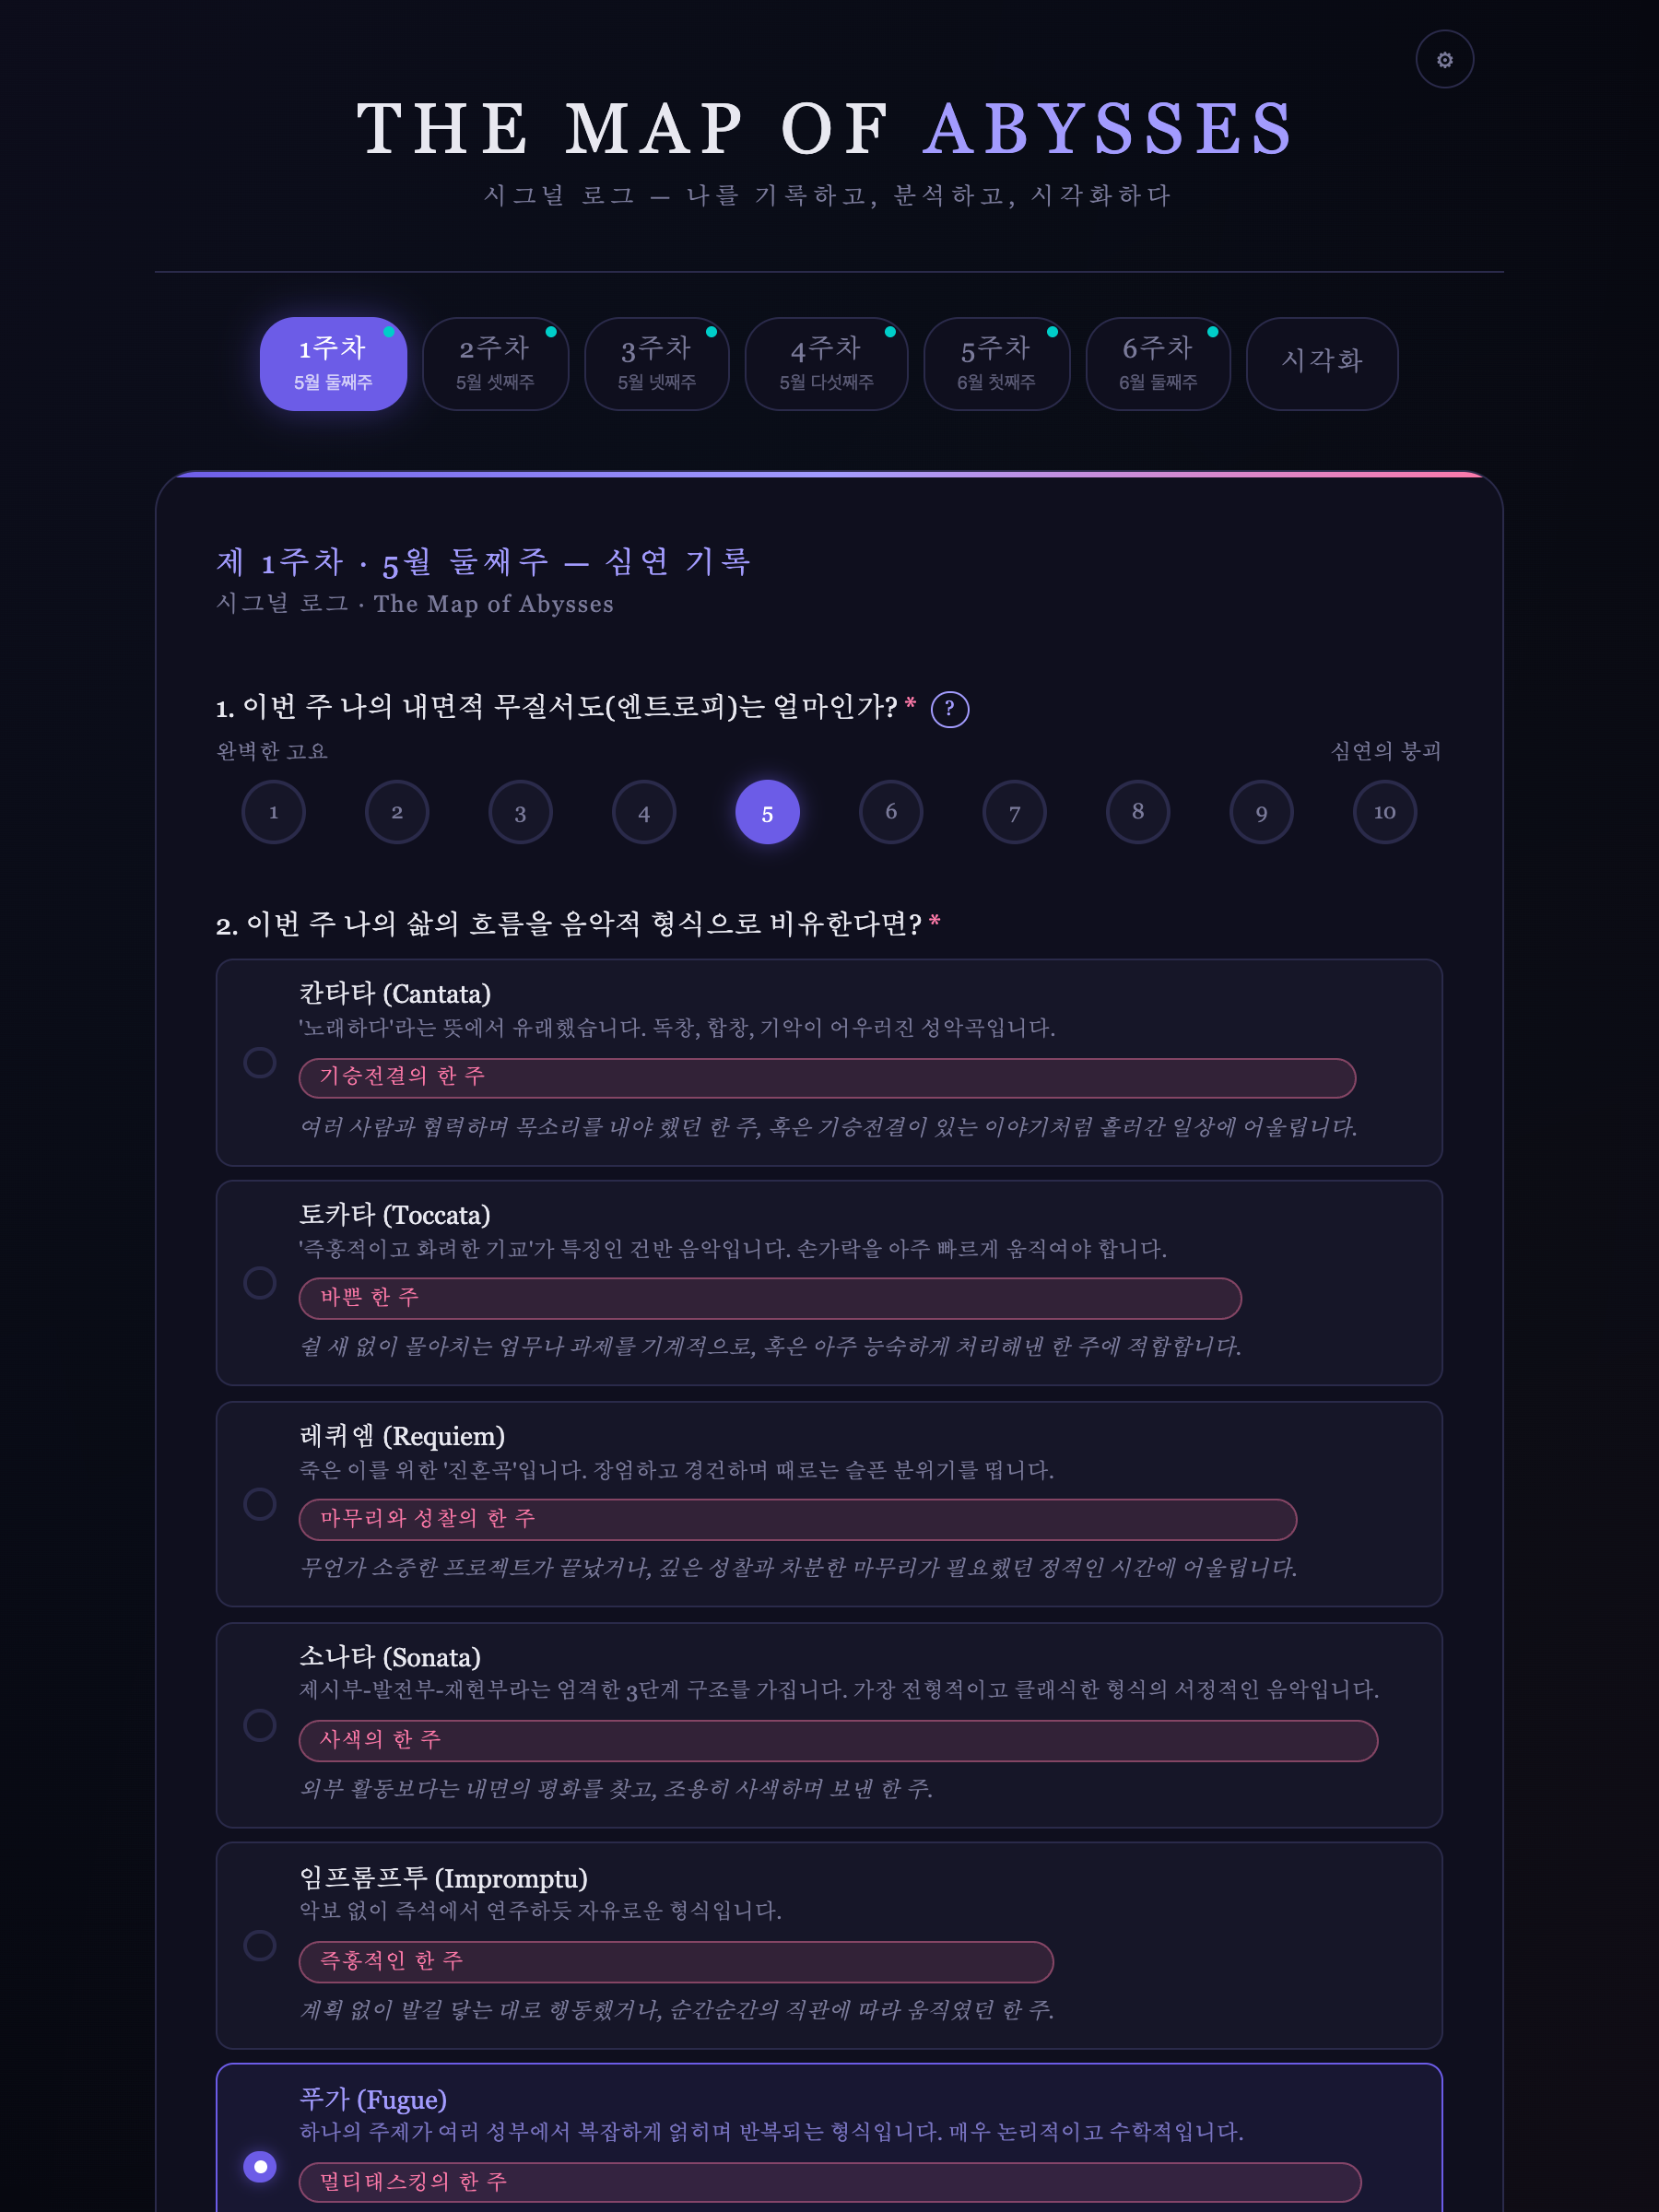
Accumulated signal · capture
시그널 로그 축적 결과
01 이번 주 나의 내면적 무질서도(엔트로피)는 얼마인가?
02 이번 주 나의 삶의 흐름을 음악적 형식으로 비유한다면?
03 이번 주 나의 심연을 한 문장으로 정의한다면?
04 오컴의 면도칼로 불필요한 감정을 제거한 뒤 남은 동력은?
The Map of Abysses · Signal Log / 2026 연세대학교 · 융합인문공학 03

Slide 4
Stage 1 · Accumulated signal
6주 데이터 — 나의 시그널 로그
주차 | 엔트로피 | 감정 키워드 | 음악 형식 | 핵심 문장
1주차 (5월 둘째주) | 5 | 적응·분주 | 푸가 | 여러 책임을 동시에 끌어안은 단단한 분주함.
2주차 (5월 셋째주) | 6 | 중재·찝찝 | 칸타타 | 타인의 갈등을 매듭짓느라 정리 못한 찝찝함.
3주차 (5월 넷째주) | 9 | 혼돈·균열 | 랩소디 | 가까운 사람과 어긋나 무너져 내리는 흔들림.
4주차 (5월 다섯째주) | 7 | 회복·소진 | 소나타 | 무너진 자리를 다시 쌓는 안간힘.
5주차 (6월 첫째주) | 5 | 결의·마무리 | 서곡 | 마지막 무대를 위해 아쉬움마저 결의로.
6주차 (6월 둘째주) | 6 | 통찰·전환 | 토카타 | 한 시기를 매듭짓고 다음으로 건너가는 밀도.
The Map of Abysses · Signal Log / 2026 연세대학교 · 융합인문공학 04

Slide 5
Stage 1 · The curve
엔트로피 변화 그래프
해석
· 3주차 엔트로피 최고점(9) — 관계의 균열
· 4주차부터 감정의 명명·정리 시작
· 5–6주차 결의로 다시 안정
핵심: 왜 그 지점에서 오르내렸는지 서사화한다.
The Map of Abysses · Signal Log / 2026 연세대학교 · 융합인문공학 05

Slide 6
Stage 1 · Self-organization
엔트로피의 자기조직화 — 흐름도
무질서
고엔트로피
신호 감지
패턴 발견
자기조직화
구조 형성
형상화
예술적 질서
"혼돈을 없애는 것이 아니라, 혼돈 안의 신호를 찾아 형식으로 만드는 과정."
The Map of Abysses · Signal Log / 2026 연세대학교 · 융합인문공학 06

Slide 7
Stage 2 · Forms of feeling
음악적 형식으로 감정을 분류하다
푸가
1주차 · 여러 성부가 얽힘 — 복직·공연·과제 멀티태스킹
칸타타
2주차 · 여러 목소리의 기승전결 — 갈등 중재
랩소디
3주차 · 자유로운 형식·화려한 기복 — 다툼의 격동
소나타
4주차 · 제시-발전-재현 — 갈등에서 화해로
서곡
5주차 · 무대 전 에너지 응축 — 기행 준비의 결의
토카타
6주차 · 몰아치는 기교 — 시험·마무리의 고밀도
The Map of Abysses · Signal Log / 2026 연세대학교 · 융합인문공학 07

Slide 8
Stage 3 · Theory ①
스피노자 — 행위역량(conatus)
엔트로피가 치솟은 주차에 나의 행위역량은 어떻게 무너졌는가?
스피노자에게 기쁨은 행위역량(conatus)의 증대이고 슬픔은 그 감소다. 3주차 다툼으로 엔트로피는 9까지 치솟았고, 이는 무언가를 시작할 힘조차 줄어든 역량의 급감이었다. 4주차 대화를 택하자 역량은 회복(7)되기 시작했다. 나의 엔트로피 곡선은 곧 행위역량의 그래프였다.
The Map of Abysses · Signal Log / 2026 연세대학교 · 융합인문공학 08

Slide 9
Stage 3 · Theory ②
니체 — 자기극복 · 아모르파티
고통을 통과한 힘은 새로운 가치로 전환될 수 있는가?
니체는 고통을 제거 대상이 아니라 자기를 넘어서는 출발점으로 읽었다. 3주차의 균열은 내가 무엇을 견딜 수 있는지 확인하게 했고, 그 통과의 경험은 5·6주차의 결의와 밀도로 이어졌다. 나는 다툼을 후회로 남기지 않고 운명으로 끌어안아(amor fati) 다음 동력으로 바꾸었다.
The Map of Abysses · Signal Log / 2026 연세대학교 · 융합인문공학 09

Slide 10
Stage 3 · Theory ③
자기조직화 — 엔트로피와 형식(공학)
혼돈은 어떻게 스스로 질서를 만드는가?
복잡계는 고엔트로피 상태에서 에너지를 주고받으며 스스로 패턴을 만든다(자기조직화). 3주차의 무질서는 사라지지 않았다. 대신 나는 그 혼돈 속 반복되는 신호 — 책임감, 관계를 지키려는 의지 — 를 감지해 음악적 형식으로 수렴시켰다. 융합인문공학도로서 감정을 '없앨 노이즈'가 아니라 '형식을 찾을 신호'로 다루었다.
The Map of Abysses · Signal Log / 2026 연세대학교 · 융합인문공학 10

Slide 11
Stage 4 · The sentence
나의 심연을 정의하는 문장
"And when you gaze long into an abyss, the abyss also gazes into you."
심연을 오래 들여다보면, 심연도 너를 들여다본다. — 니체
나는 6주간 나의 심연을 들여다보았고, 거기서 나를 마주 보는 한 문장을 건졌다.
나의 심연은 무너짐이 아니라, 무너진 자리에서도
끝내 책임과 사랑을 놓지 않으려는 힘이었다.
The Map of Abysses · Signal Log / 2026 연세대학교 · 융합인문공학 11

Slide 12
Conclusion
내가 발견한 동력과 다음 움직임
발견한 내면의 동력
책임감, 관계를 지키려는 사랑, 끝까지 마무리하려는 성실함 — 혼돈의 주차마다 반복된 이 세 신호가 나를 다시 일으킨 동력이었다.
다음 움직임
1. 엔트로피가 치솟기 전 '신호'를 먼저 기록한다.
2. 갈등을 회피하지 않고 대화로 역량을 회복하는 패턴을 반복한다.
3. 과대 임기 이후에도 이 아카이브를 이어간다.
기록은 나를 설명하는 데이터가 되고, 해석은 나를 움직이게 하는 힘이 된다.
The Map of Abysses · Signal Log / 2026 연세대학교 · 융합인문공학 12

